Slide 1
Тесты
Проверочная работа
по ИЗО в 6 классе.

Slide 2
цветоведение
1. Назовите основные цвета:
а) желтый, зеленый, красный
б) красный, синий, зеленый
в) желтый, красный, синий

Slide 3
2. Какие цвета относятся к теплым:
а) белый, оранжевый
б) желтый, красный
в) синий, фиолетовый

Slide 4
3.Цвета, которые нельзя получить смешиванием, называются:
а) глухими
б) основными
в) звонкими

Slide 5
4. Какие цвета относятся к холодным:
а) синий, зеленый
б) голубой, черный
в) фиолетовый, коричневый

Slide 6
5.Что может быть одновременно мягким и твердым:
а) краски
б) карандаш
в) ластик

Slide 7
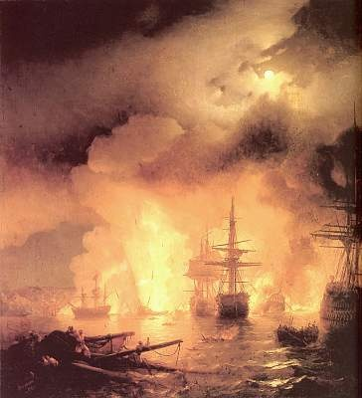
6. В каком колорите написана картина художника И.К.Айвазовского «Чесменский бой»:
а) холодном
б) теплом

Slide 8
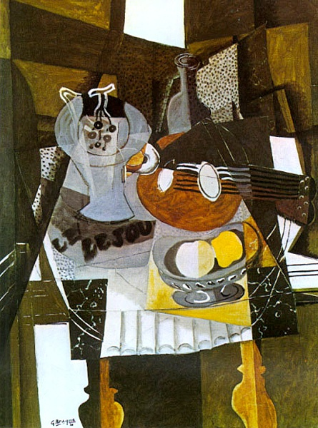
7.Натюрморт – это изображение:
а) мёртвой натуры
б) живой натуры

Slide 9
8. В анималистическом жанре изображают:
а) боевые сражения
б) животных
в) природу

Slide 10
9. В картине В.Васнецова «Богатыри» композиция:
а) асимметричная
б) симметричная

Slide 11
10. Как называется жанр изобразительного искусства, в котором изображают природу?
Живопись
Анималистический жанр
Натюрморт
Пейзаж
Портрет

Slide 12
11. Материалы, испльзуемые в графике
Акварель
Глина
Пластилин
Карандаш,
Уголь,
Фломастеры
Гуашь

Slide 13
12. Как называется жанр изобразительного искусства, в котором изображают неодушевлённые предметы,организованные в группу?
Автопортрет
Пейзаж
Живопись
Портрет
Натюрморт

Slide 14
Что относится к выразительным средствам живописи?
1. линия
2. цветовое пятно
3. цвет
4. точка

Slide 15
Что относят к неизобразительному искусству
1.графика
2.дизайн
3. фото
4. архитектура

Slide 16
Что такое рисунок?
1. Изображение
2. набросок
3. эскиз
4. зарисовка

Slide 17
Выберите жанр ИЗО
1. Скульптура
2.рисунок
3.графика
4пейзаж

Slide 18
Творческое задание
1.напишите 5 фамилий художников
2. Нарисуйте работу в жанре живопись, вид пейзаж или натюрморт

